Slide 1
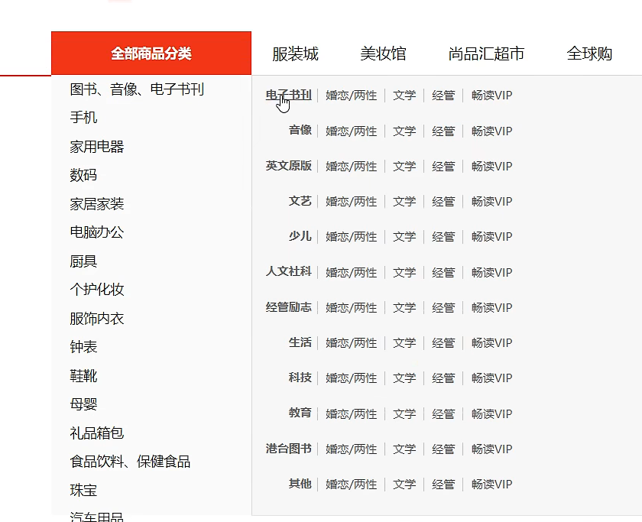
1 2 3

Slide 2
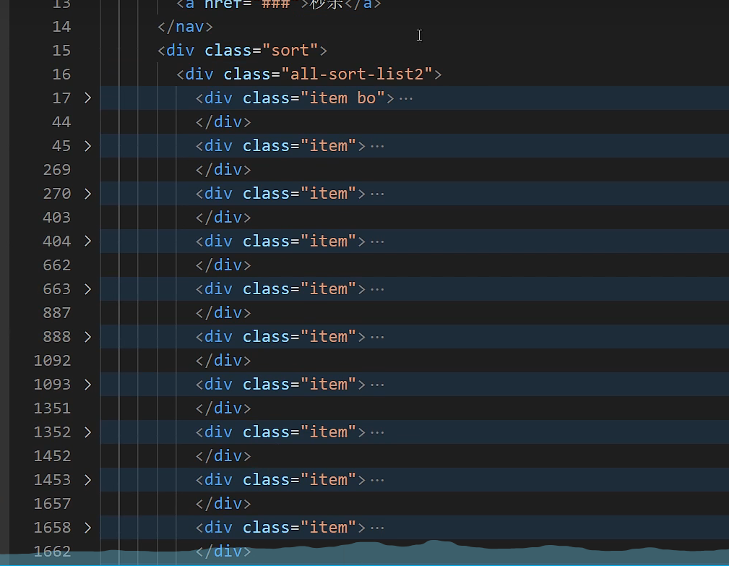
一级导航

Slide 3
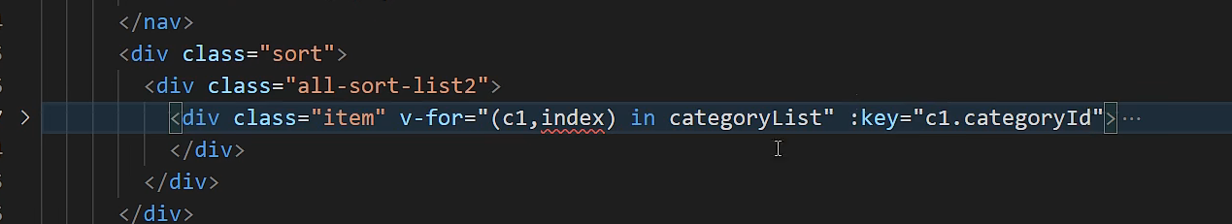
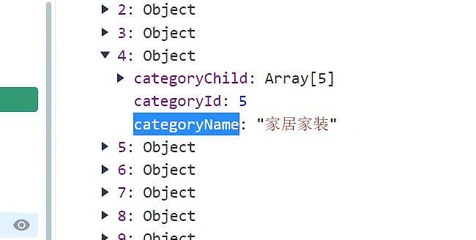
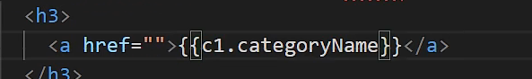

Slide 4
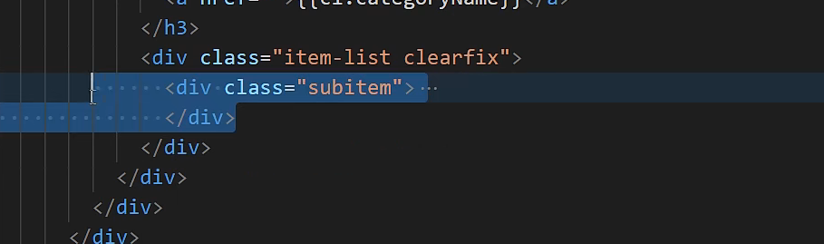
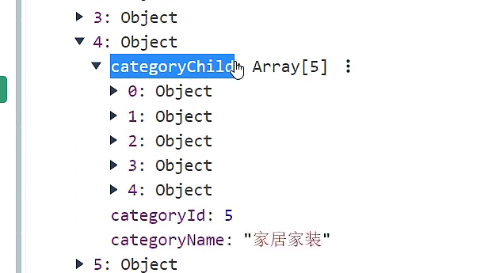
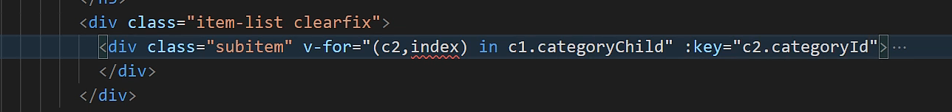
二级菜单

Slide 5
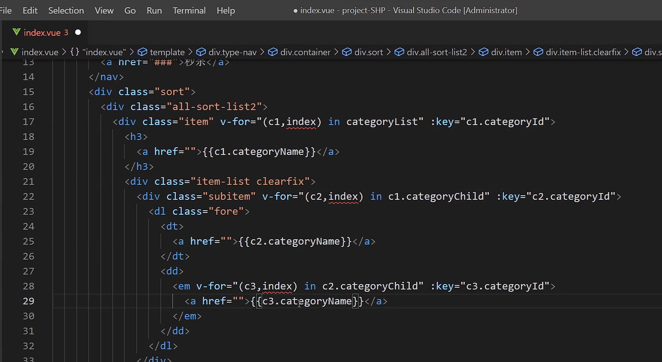

Slide 6
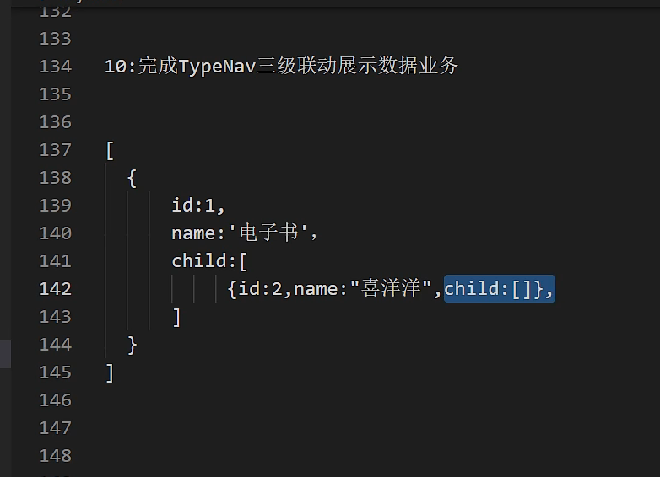
要养出本事：看见项目的外观，就能猜出他的数据格式

Slide 7
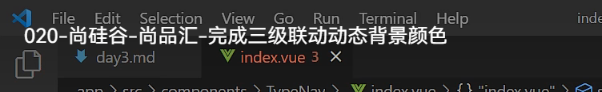
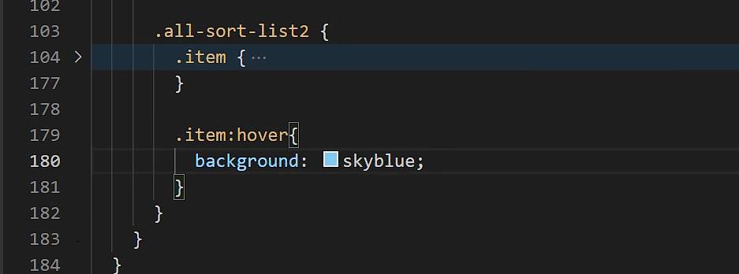
可以操作，但是不建议使用

Slide 8
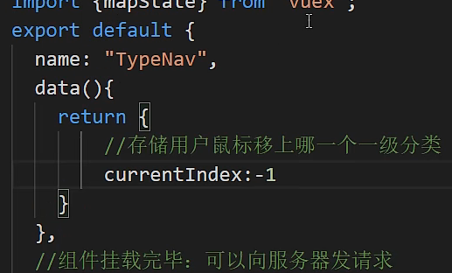
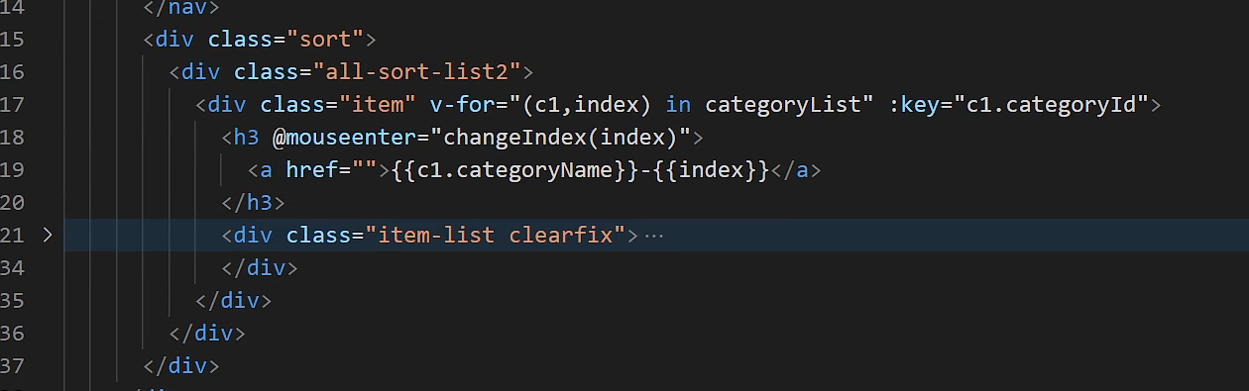
给一个默认值，不能给数字
当鼠标移动到和h3标签（一级菜单）时候，触发一个移入事件，传递index的值
事件处理函数中得到相应的index值，并做出相应的处理

Slide 9
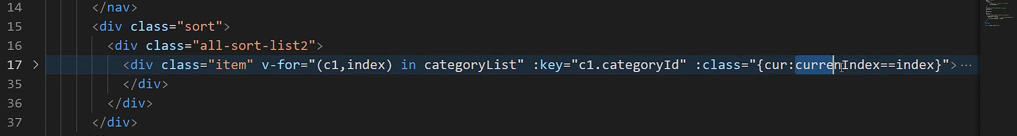
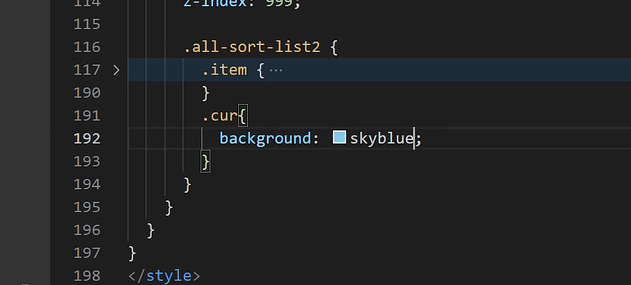
:class=“{cur:true}“ 里面相当于是一个js表达式
哪一个项的index等于currentIndex，（那个项的index能匹配得上data中存的）
就让他的cur样式显示

Slide 10
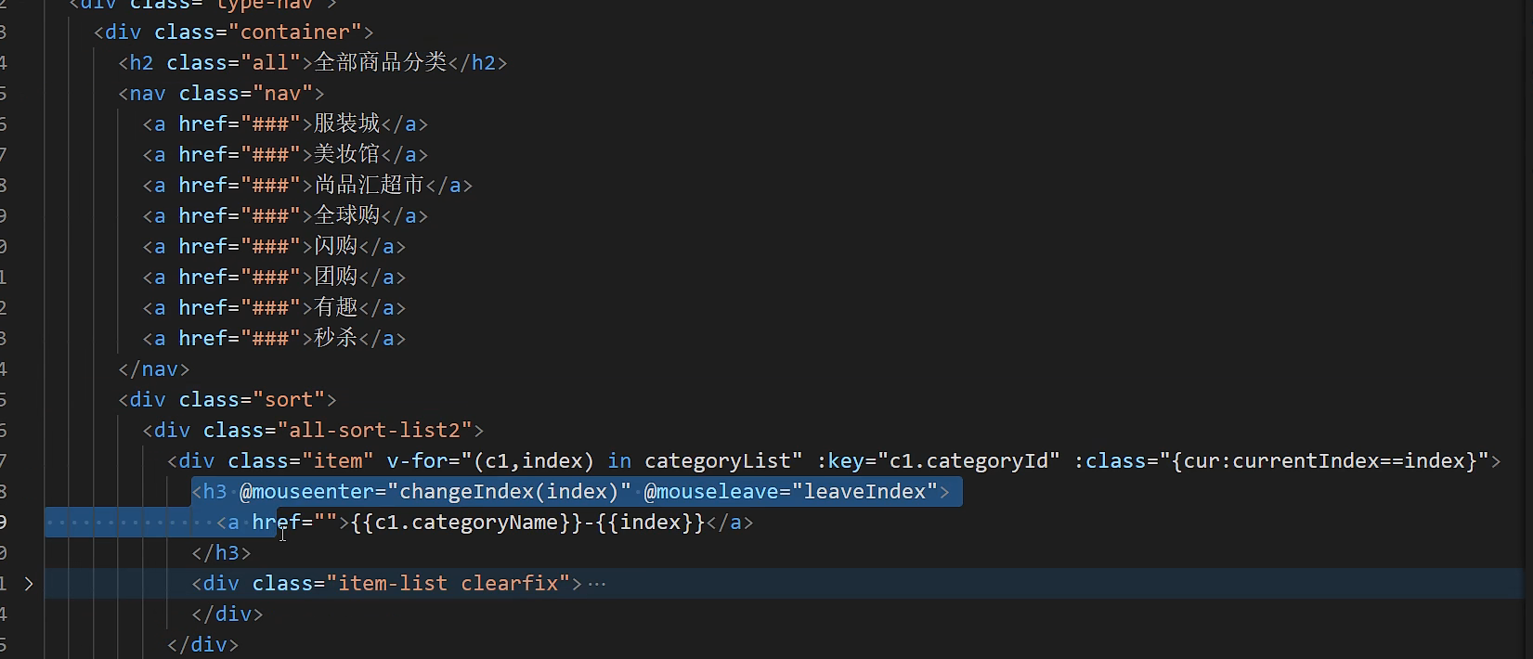

Slide 11
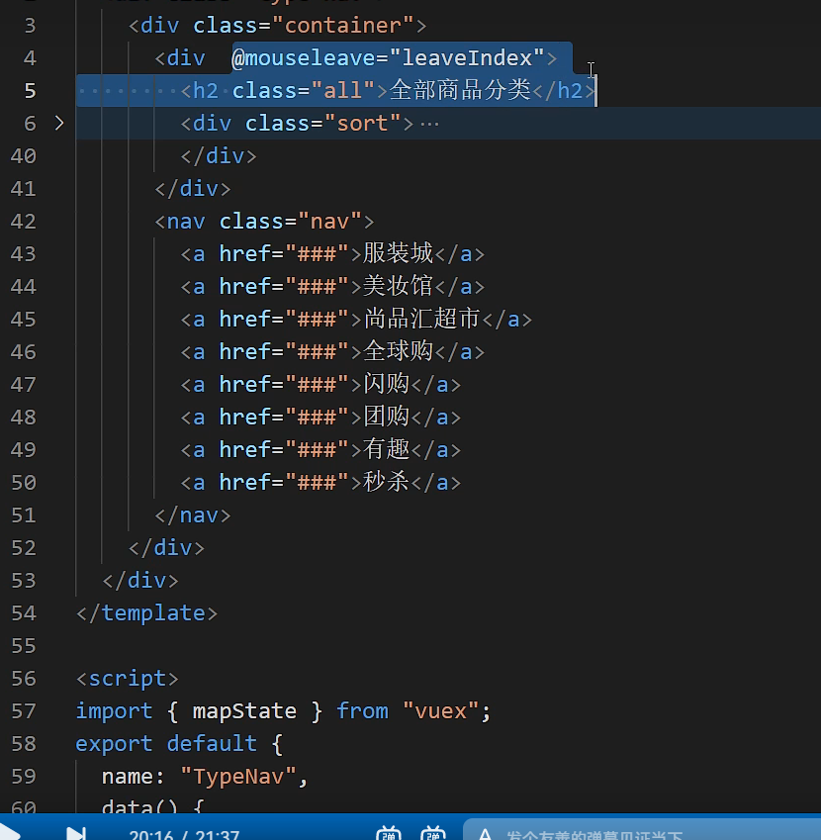
事件委派
把这两个子元素的事件
委派给他们的父亲
给这两个兄弟节点套一个父盒子
当鼠标离开这个父盒子的时候，才让currentIndex的值为-1

Slide 12
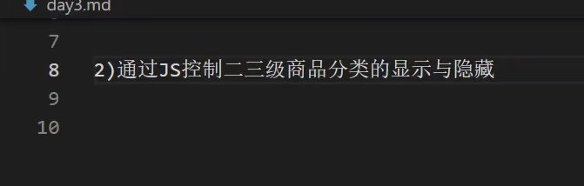
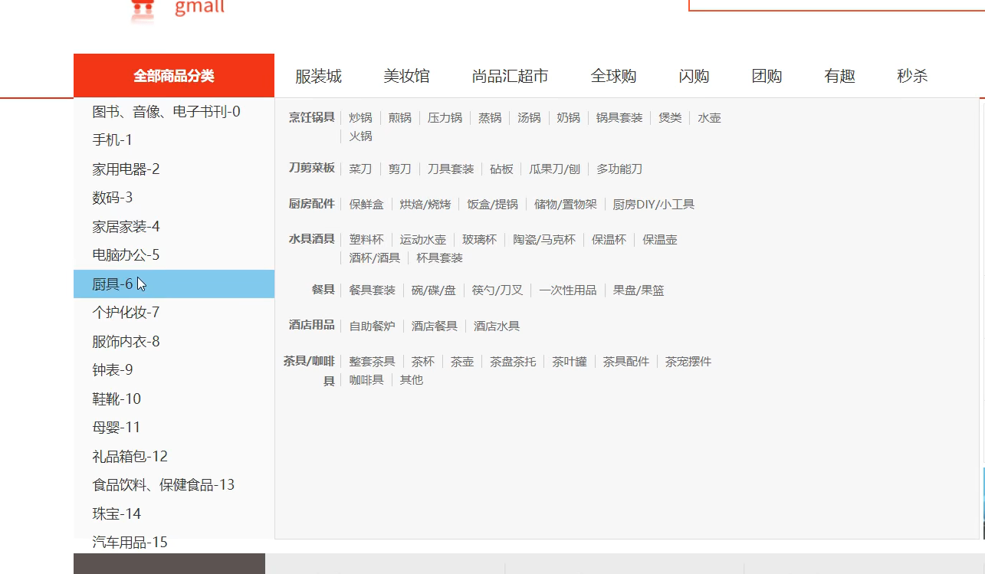

Slide 13
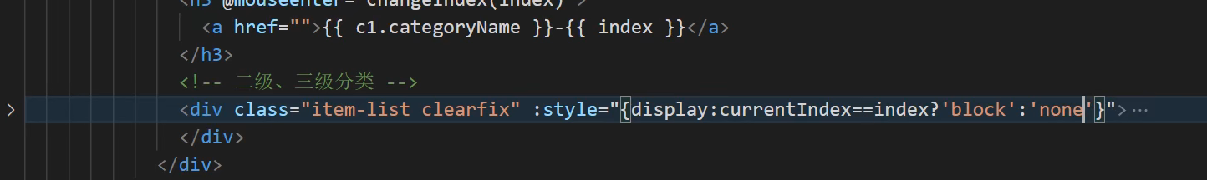
Display: 三元表达式

Slide 14
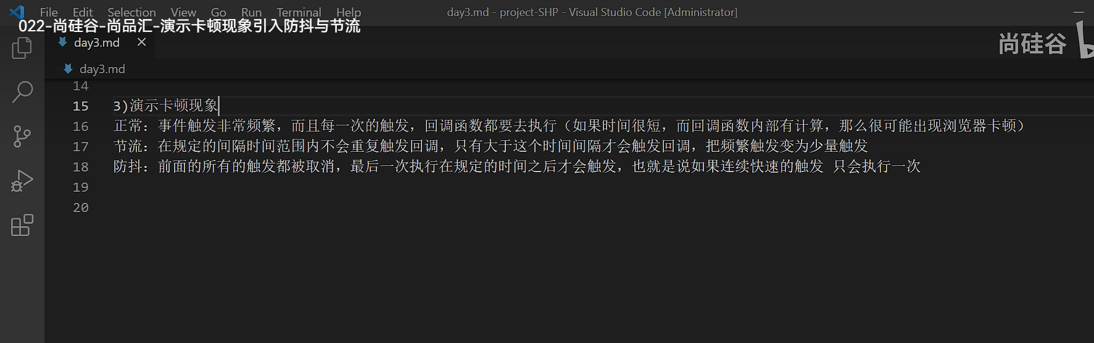
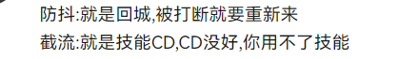

Slide 15
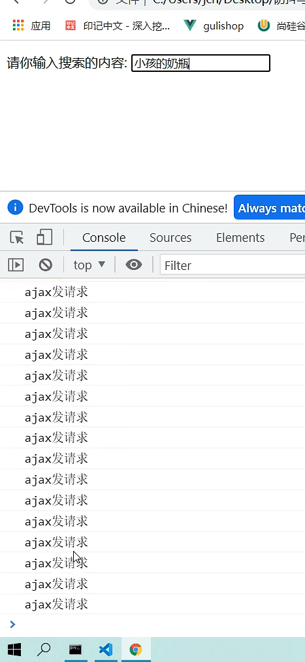
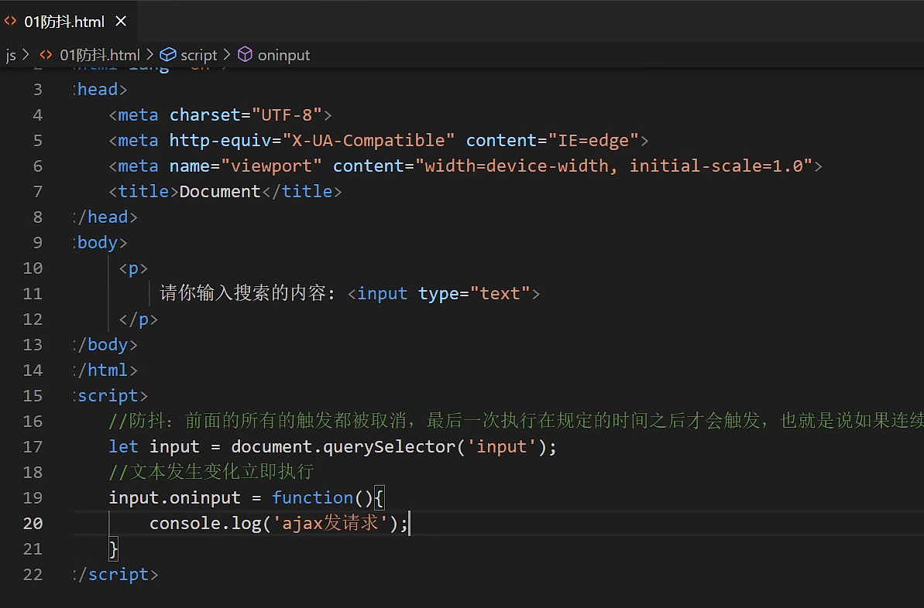
每次输入都会发请求

Slide 16
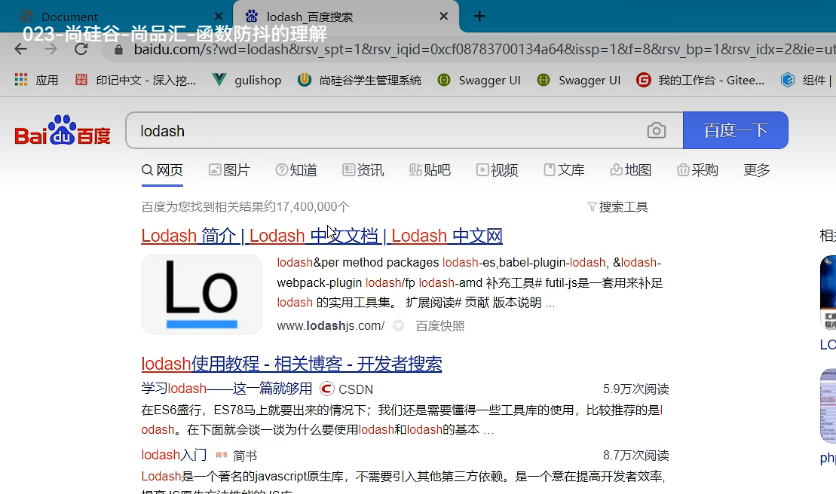
下载

Slide 17
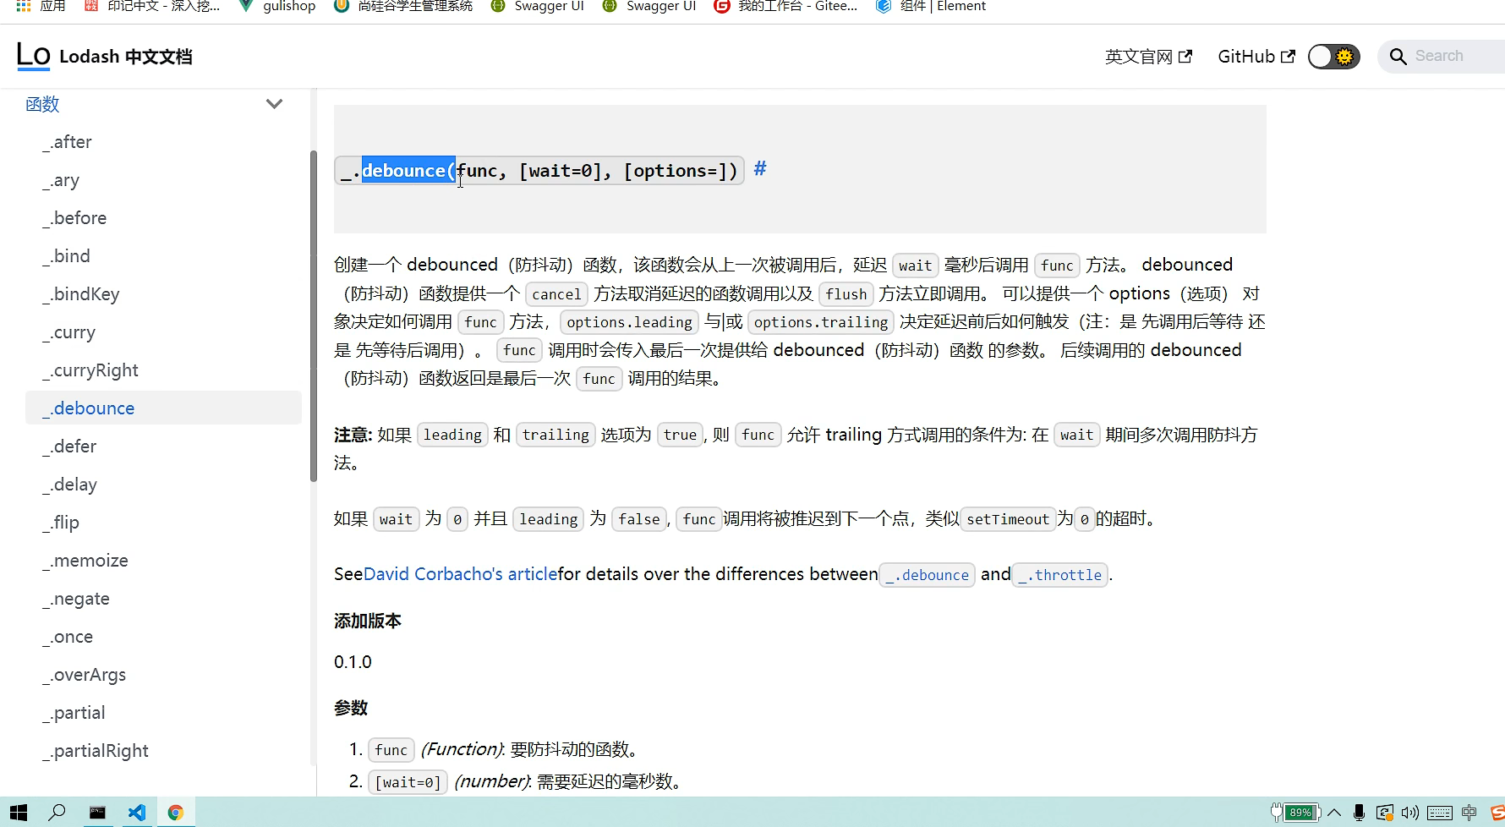

Slide 18
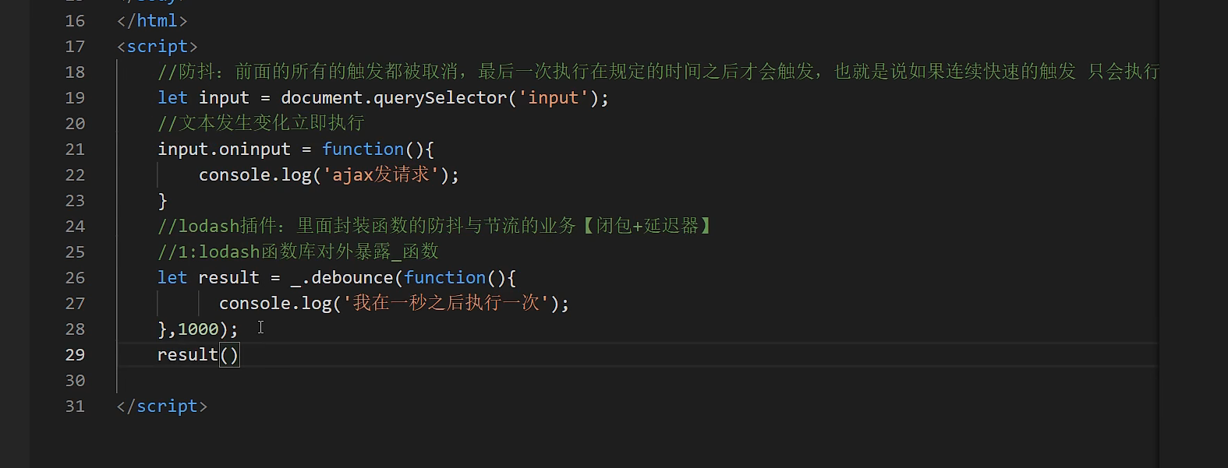
这个函数会返回一个函数
调用这个函数就会执行相应的函数

Slide 19
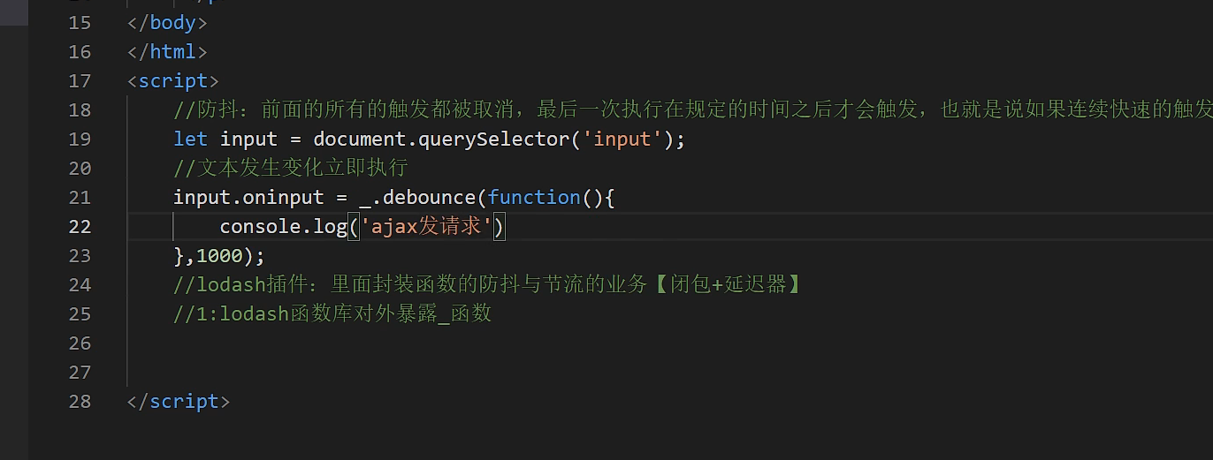
一秒之内，还有这个事件被触发，就先不执行
等停止该事件出发之后的一秒钟后再执行回调函数

Slide 20
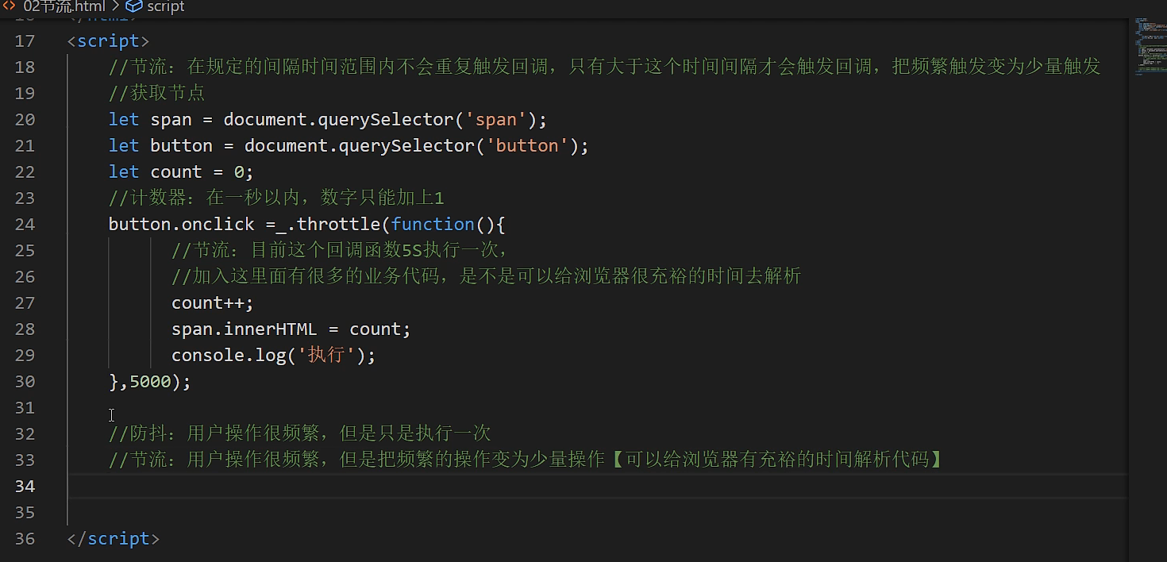

Slide 21
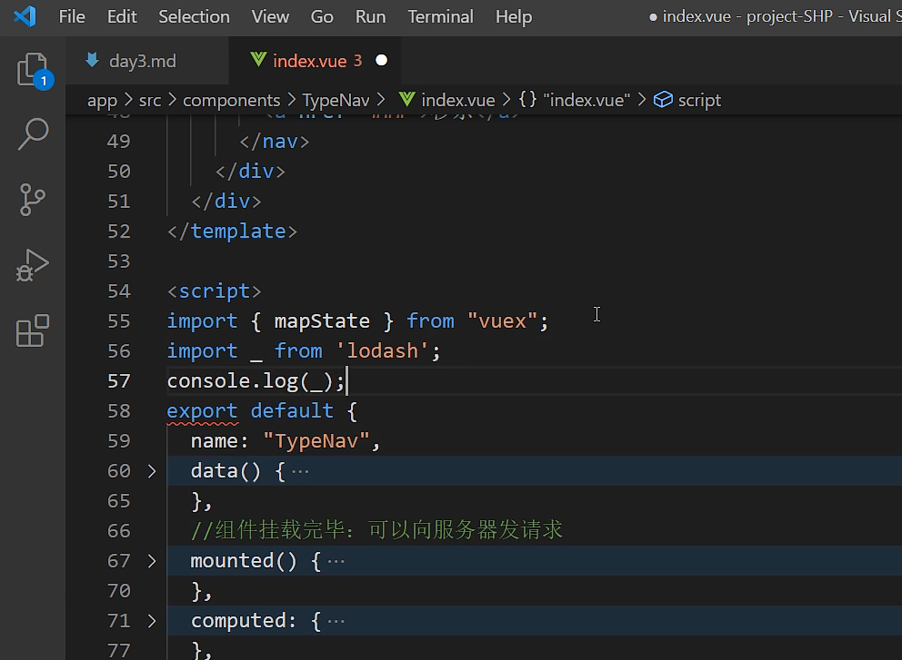
引入lodash，它里边已经有包，不需要导入

Slide 22
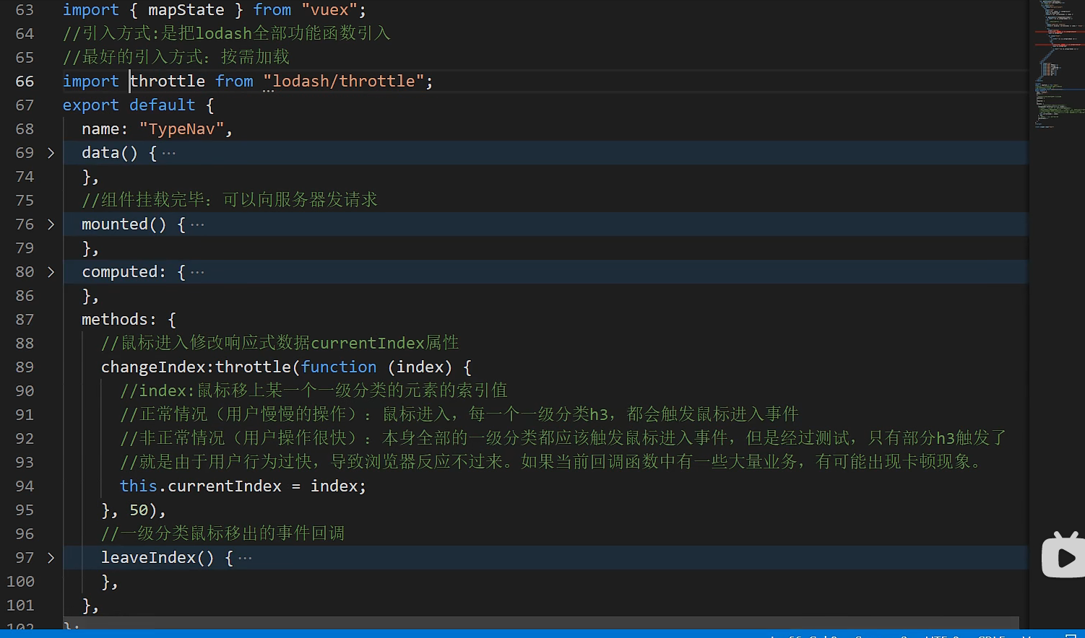
按需引入
节流

Slide 23
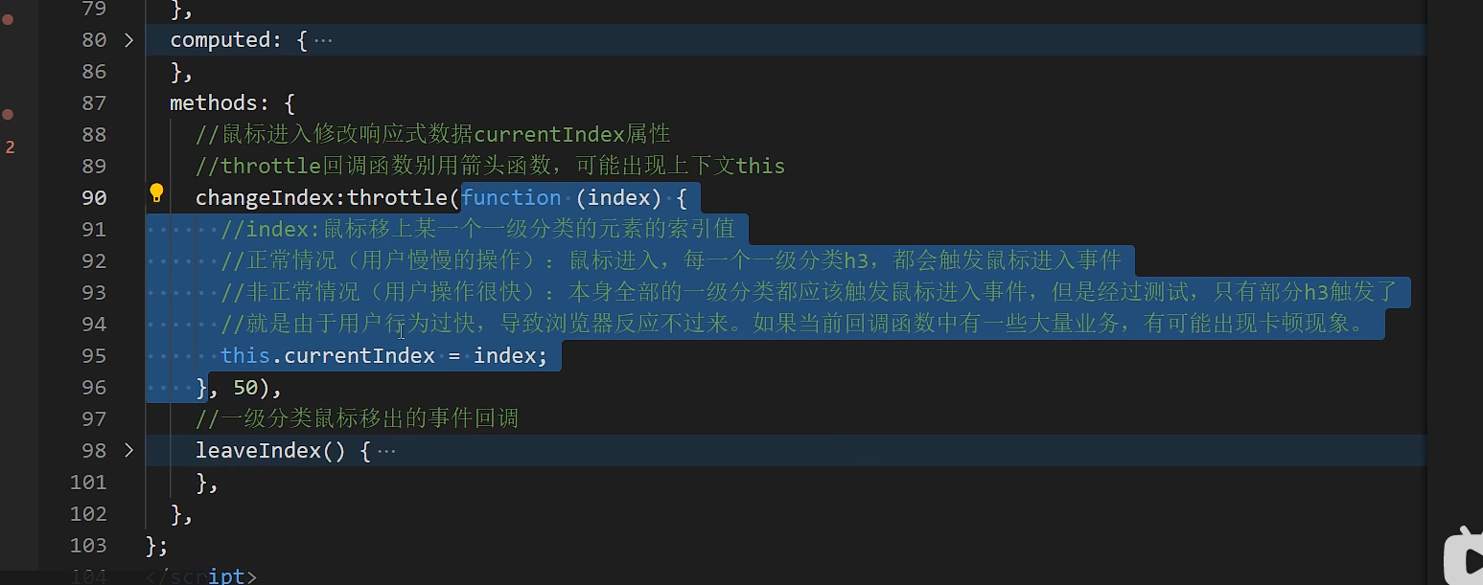

Slide 24
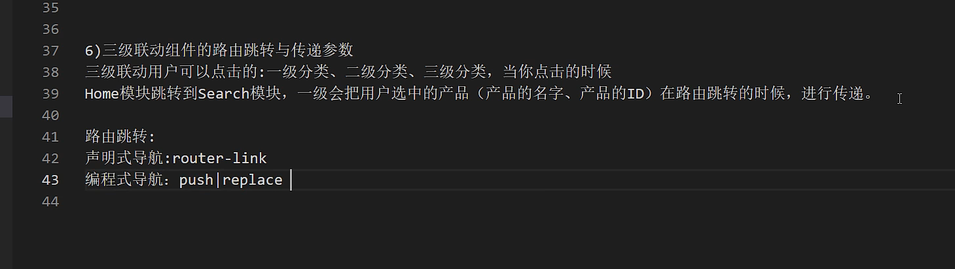

Slide 25
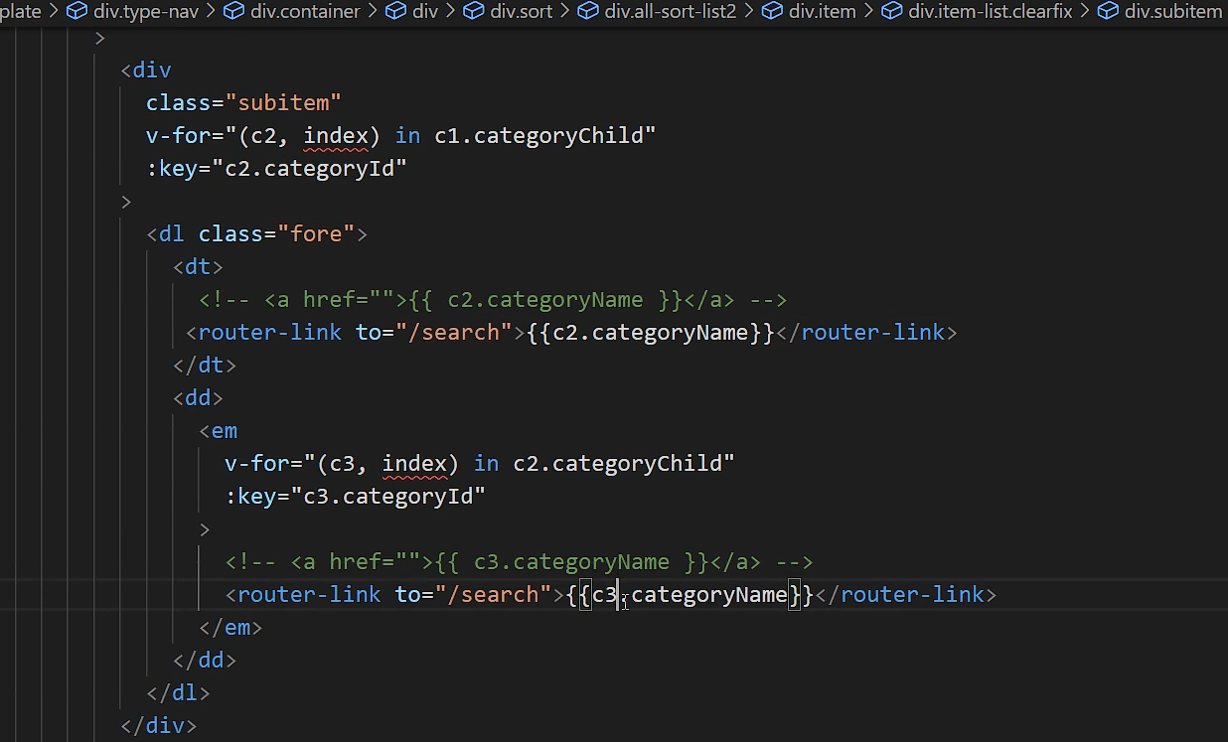

Slide 26
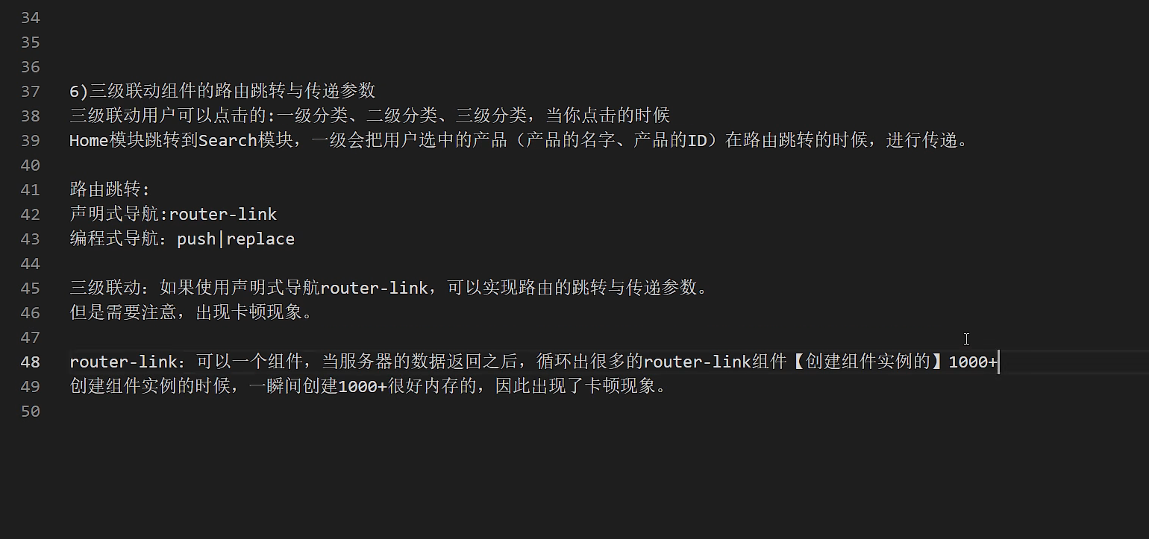

Slide 27
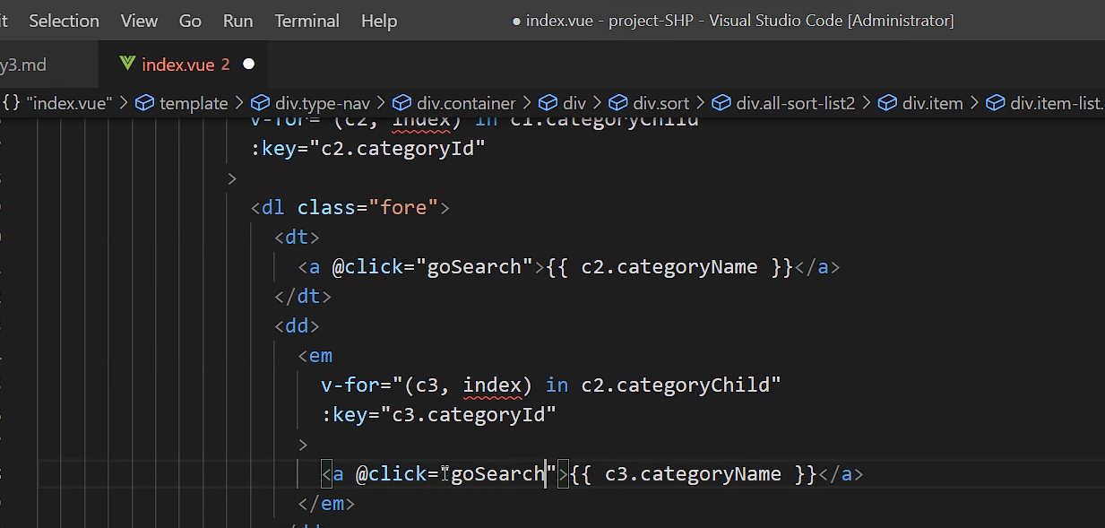
声明式导航耗内存，只能使用编程式导航
但是，每一个标签都有自己的回调函数，一千个标签要有一千个回调函数，所以也不是最优的方法

Slide 28
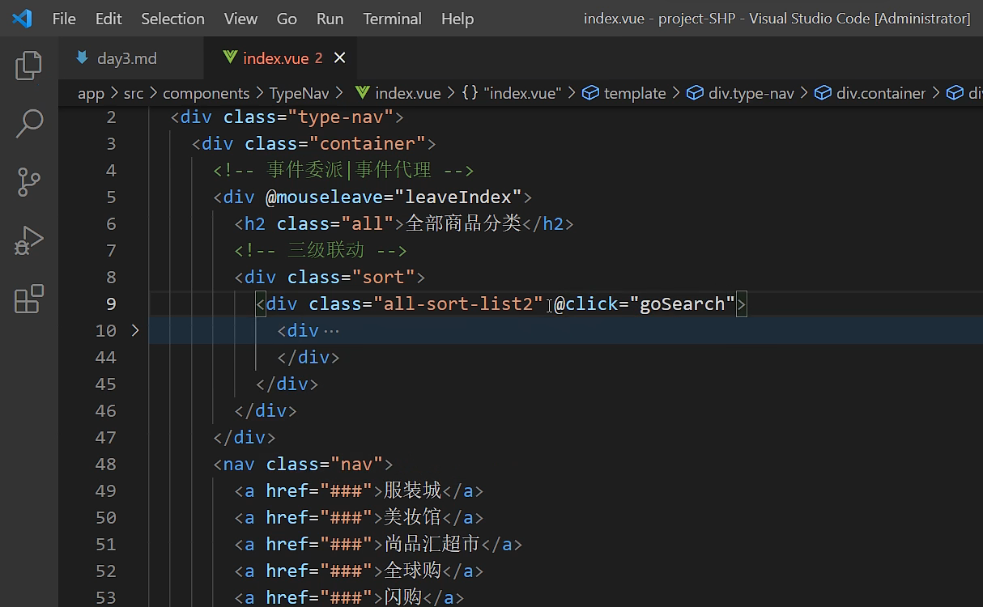
最优的方法就是使用事件委派，将这个点击事件放到就近的父标签上

Slide 29
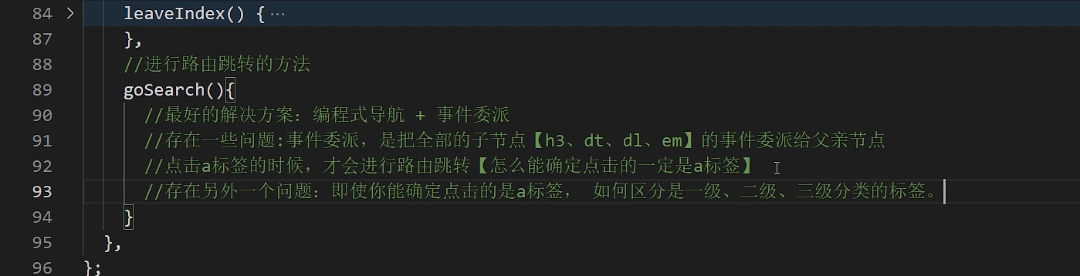
存在问题

Slide 30
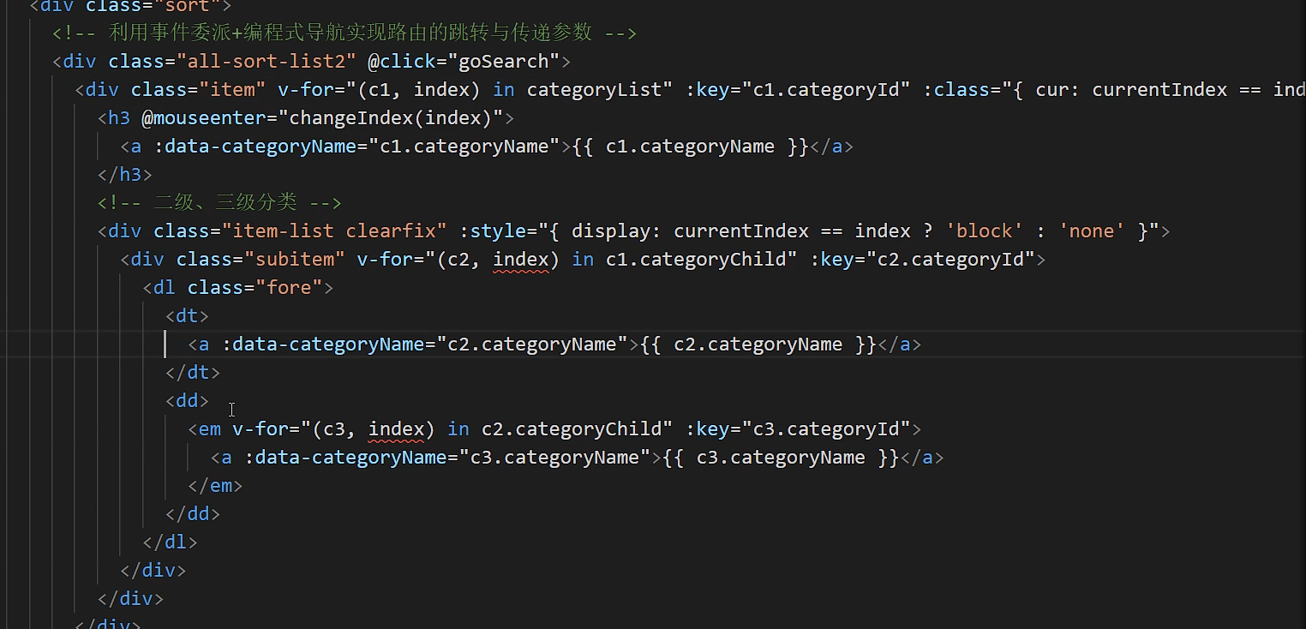
添加自定义属性

Slide 31
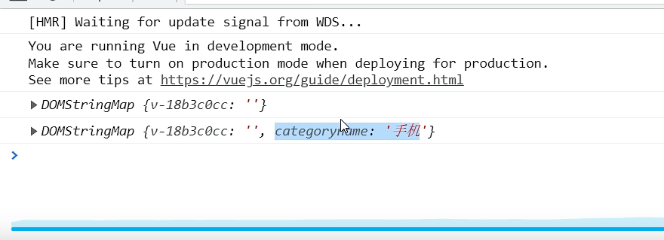
自定义属性的名字全是小写的，浏览器自动帮你变成小写

Slide 32
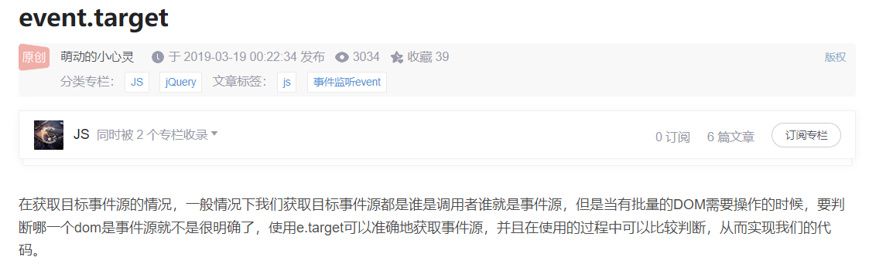

Slide 33
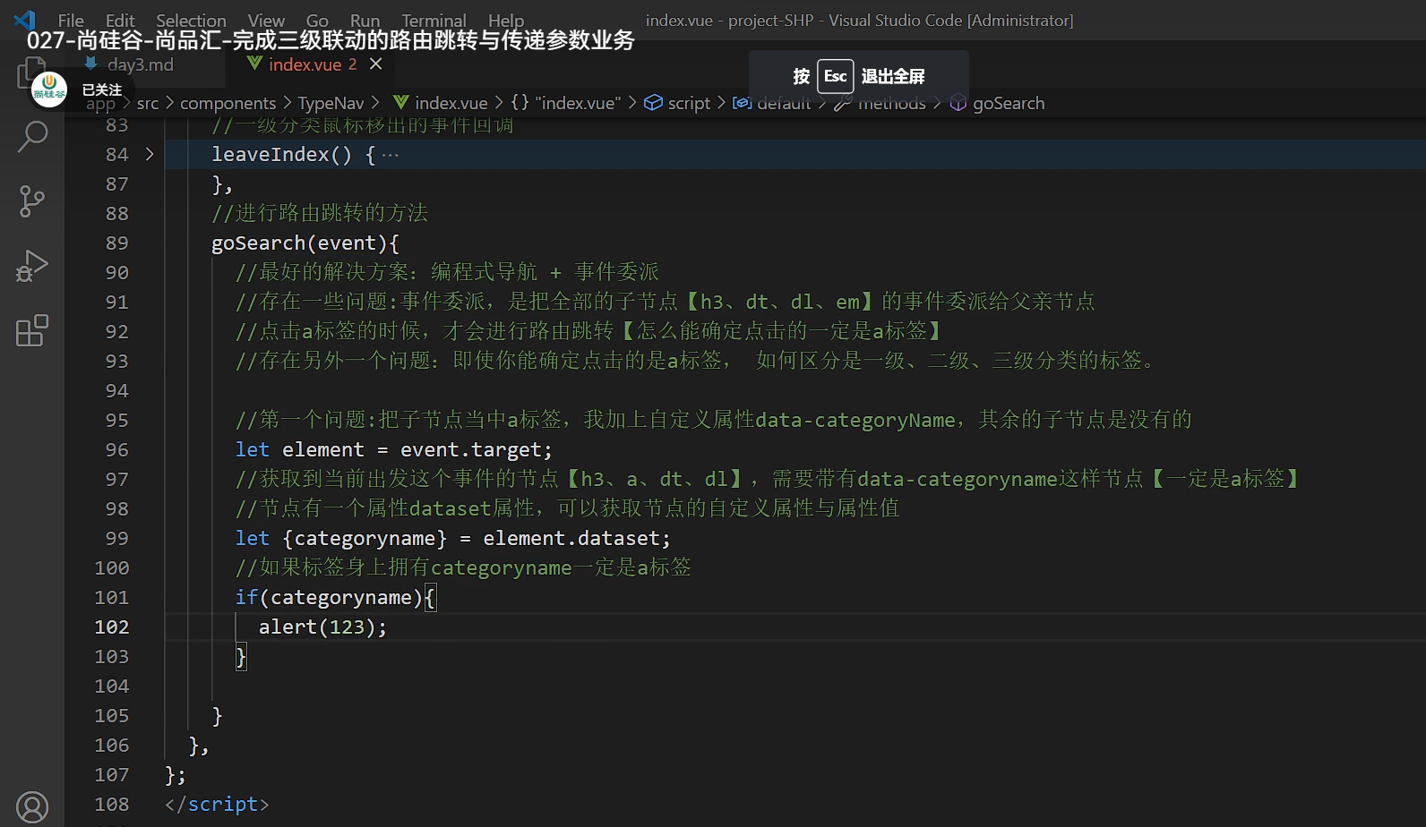

Slide 34
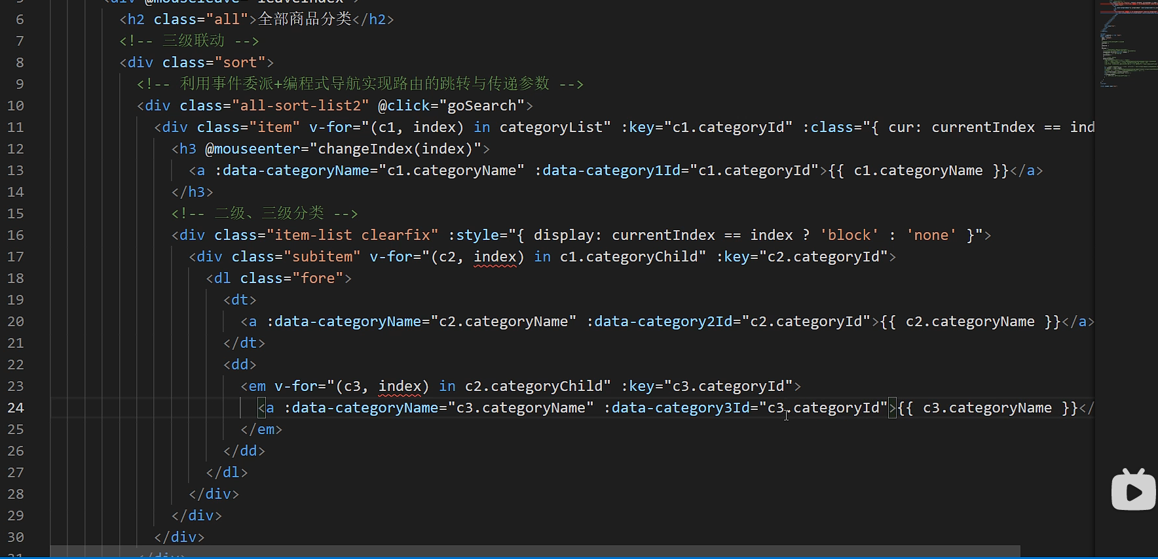

Slide 35
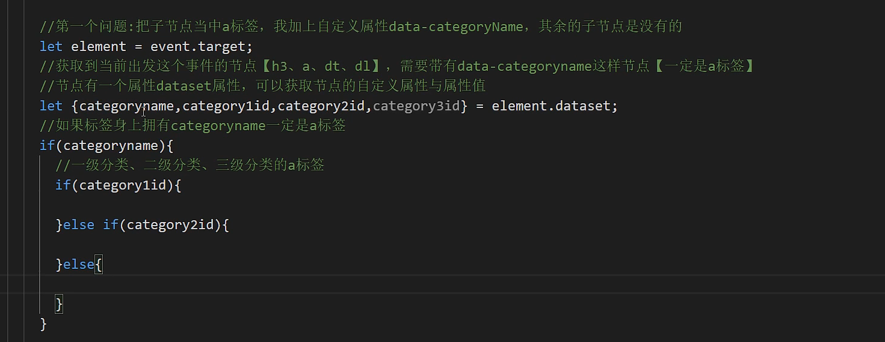
如果标签身上有这个属性一定是a标签
在此基础上
如果有category1id,就是一级标签
如果有category2id,就是二级标签
如果有category3id,就是三级标签

Slide 36
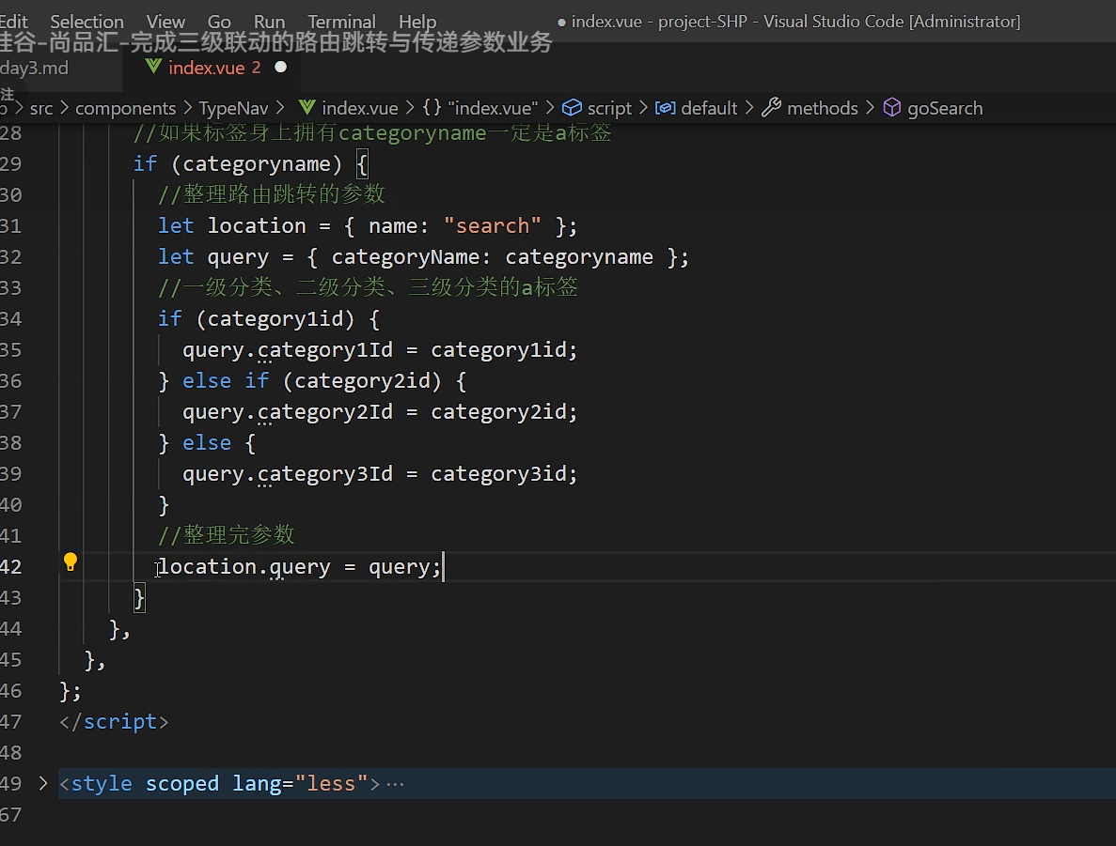
给location动态的添加参数query

Slide 37
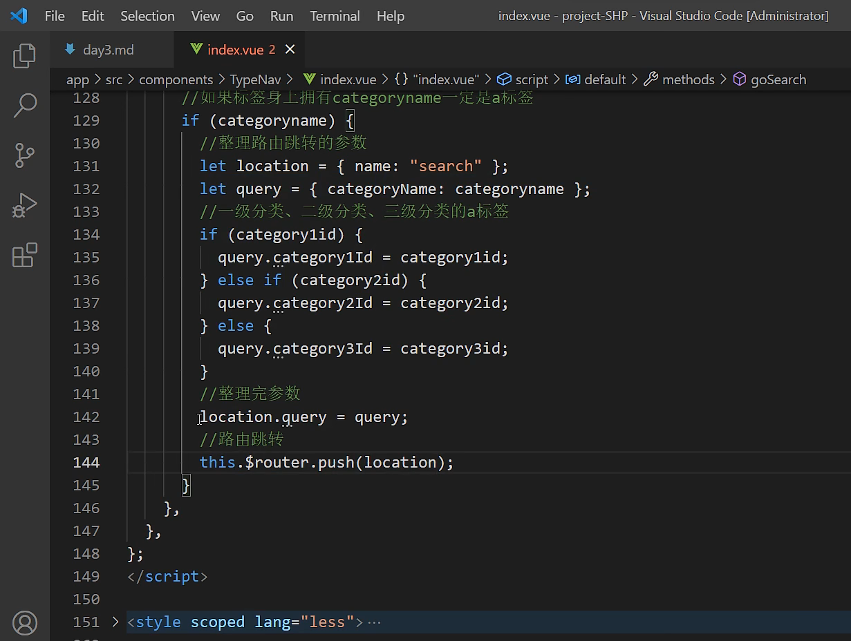

Slide 38
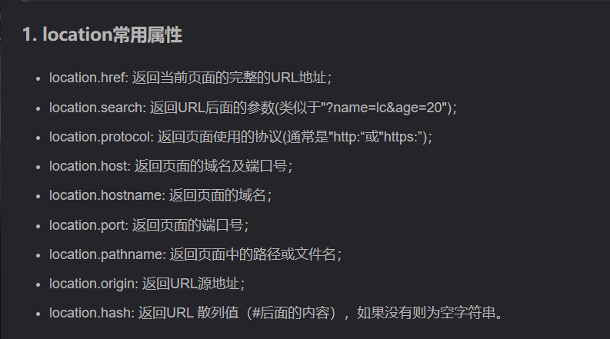

Slide 39
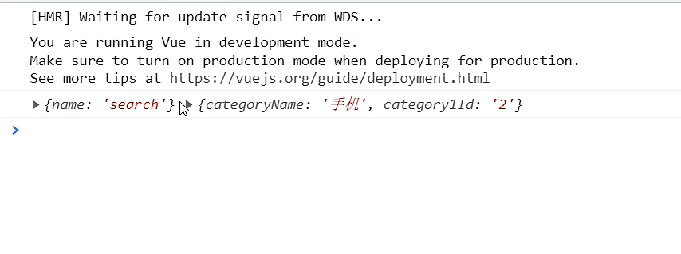
Location query

Slide 40
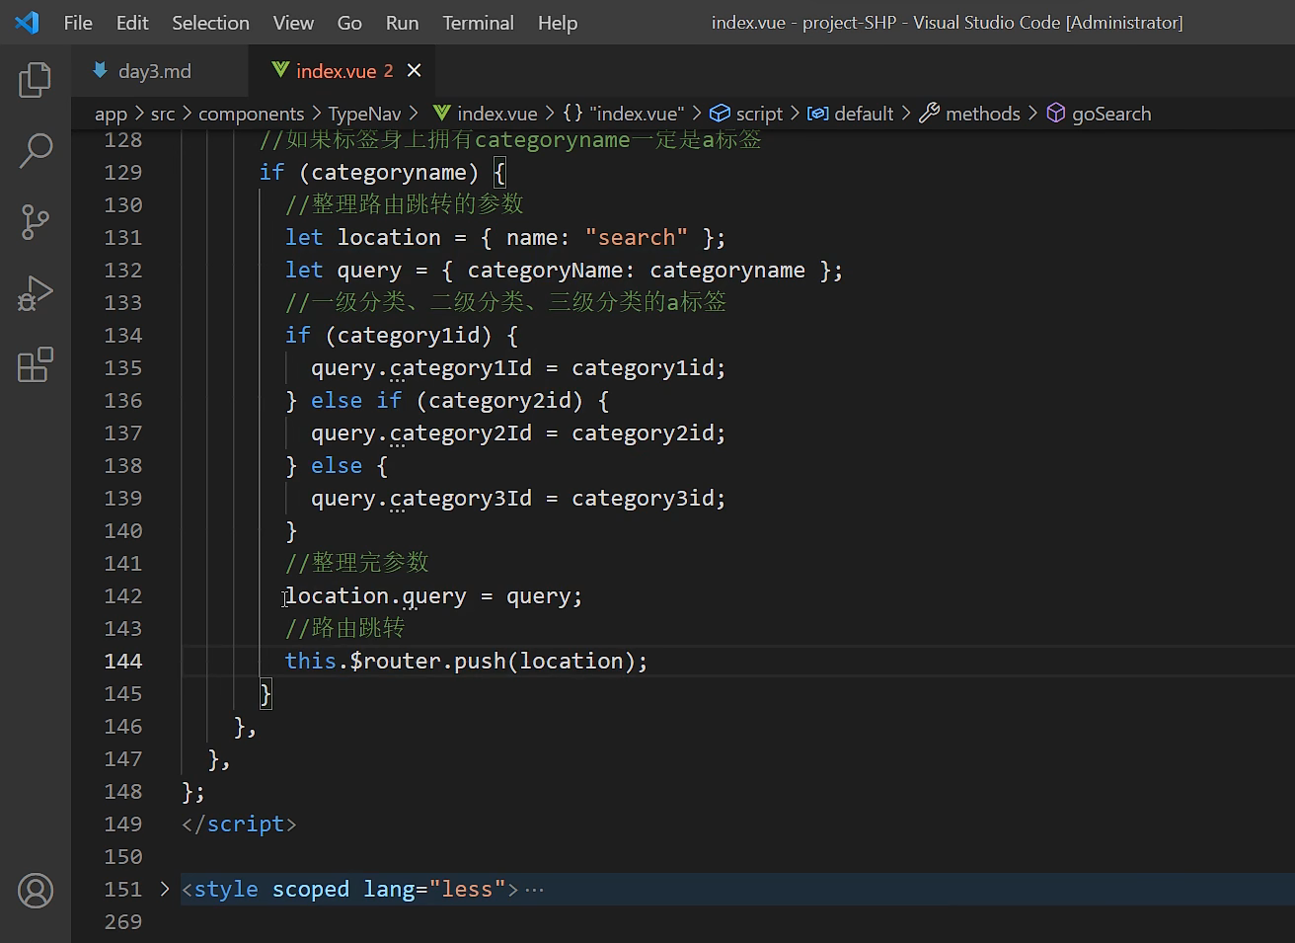

Slide 41


Slide 42


